Slide 1

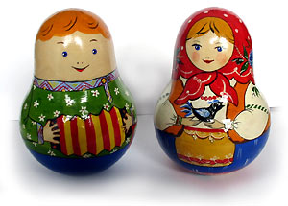
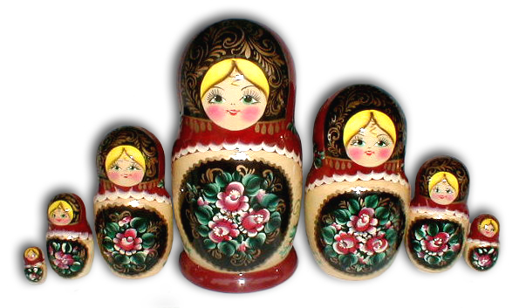
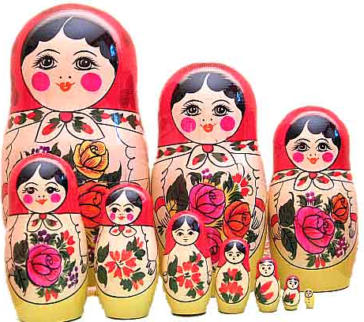
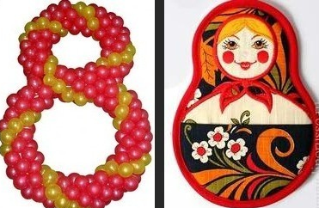
ЧИСЛО И ЦИФРА
Сделано Кириловой С.Г

Slide 2
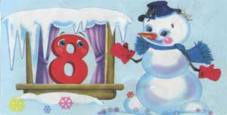

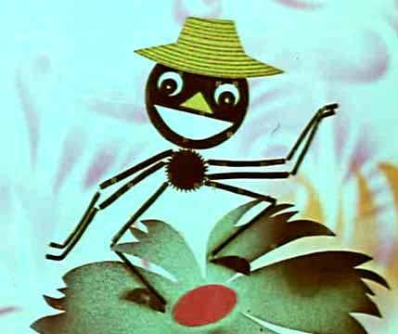
Восьмерка зимою смотрела в окно:
Снежинки летели, и было темно!
Зажегся фонарь, и в ночном серебре
Увидела друга она во дворе.
Скучали на лавочке восемь котов,
Машины стояли различных цветов.
Не глядя на кошек, печатая шаг,
Гуляли по улице восемь собак.
Под крышею восемь сосулек висели,
И восемь сорок на березу присели.
Стоял снеговик посредине двора.
Сказал он Восьмерке:
- Ну, здравствуй, сестра!
Смотри-ка, как мы друг на друга похожи:
Ты из кружков, и я, видишь, тоже!
Восьмерка ответила:- Знаешь, дружок,
Похоже, ты выше на целый кружок!
Быстро ходит Осьминог.
- У него же восемь ног!
Быстро нить плетет Паук.
- У него же восемь рук!
Кто бы мне приделать смог
Восемь рук
И восемь ног!

Slide 3

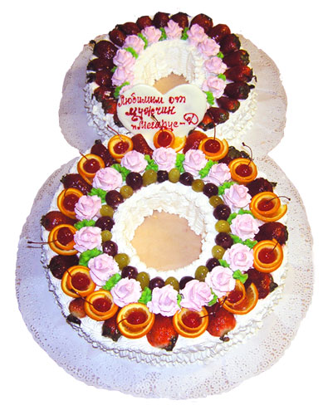
МАРТА !

Slide 4
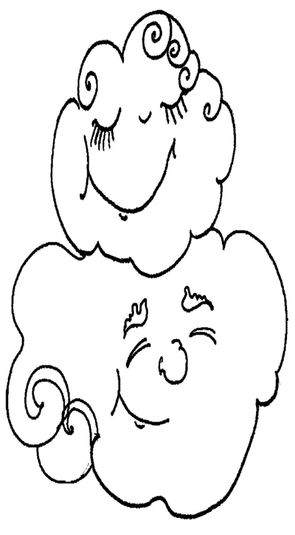
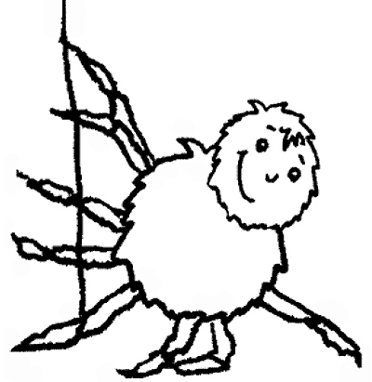
Сказка . «Кто поможет цифре 8 ?»
– Ой-ей-ей! – плакала цифра 8, – я упала, ушибла бок и опаздываю на урок. Сегодня
дети должны учить цифру 8. Если я не приду, они меня не выучат.
– Давай мы поплывем на урок вместо
тебя. Из двух овальных облаков дети
могут сделать цифру 8, – сказали два
облака.
– Нет, вы слишком большие и не
поместитесь в классе, – грустно
возразила цифра 8.
– Может, я полечу на паутинке в школу
вместо тебя? Я похож на маленькую
Восьмерку, и у меня восемь ножек, –
пропищал паучок.
– Нет, ты слишком маленький, и ветер
может отнести твою паутинку совсем в
другую сторону, – печально ответила
цифра 8.

Slide 5

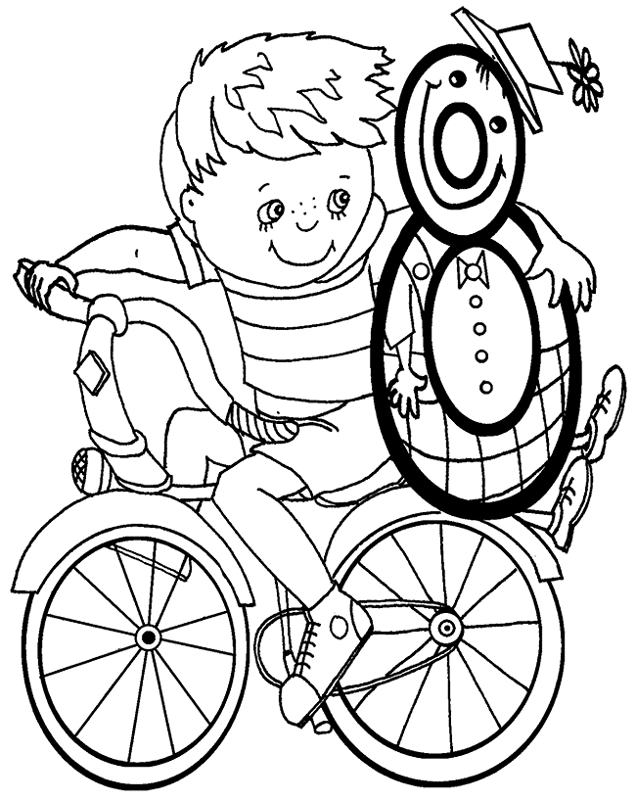
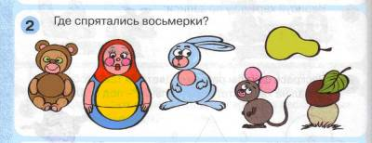
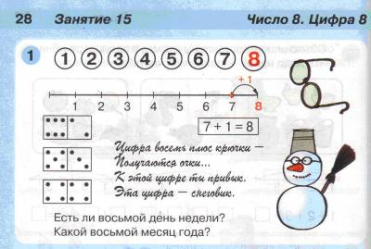
По дороге ехал мальчик на велосипеде. Он ...

Slide 6
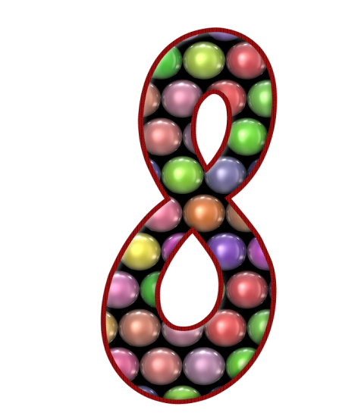




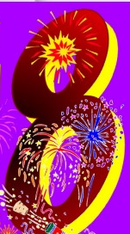
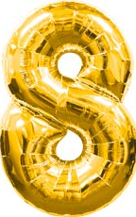
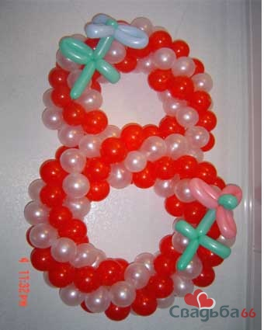
Напишите в тетради столько цифр, сколько видите их здесь.

Slide 7
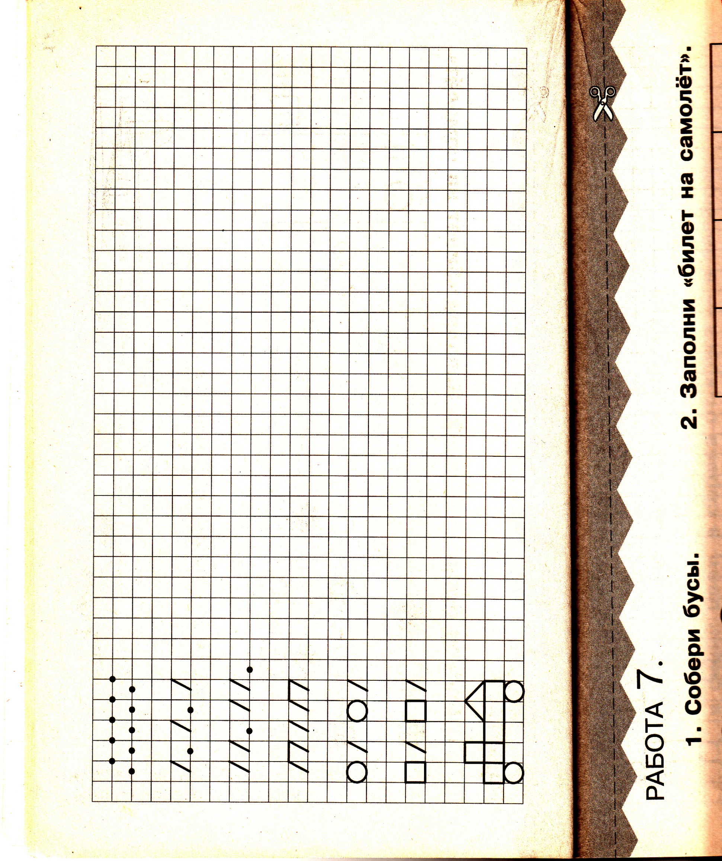
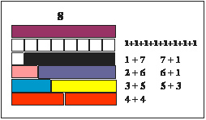
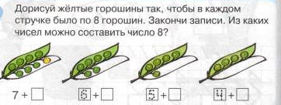
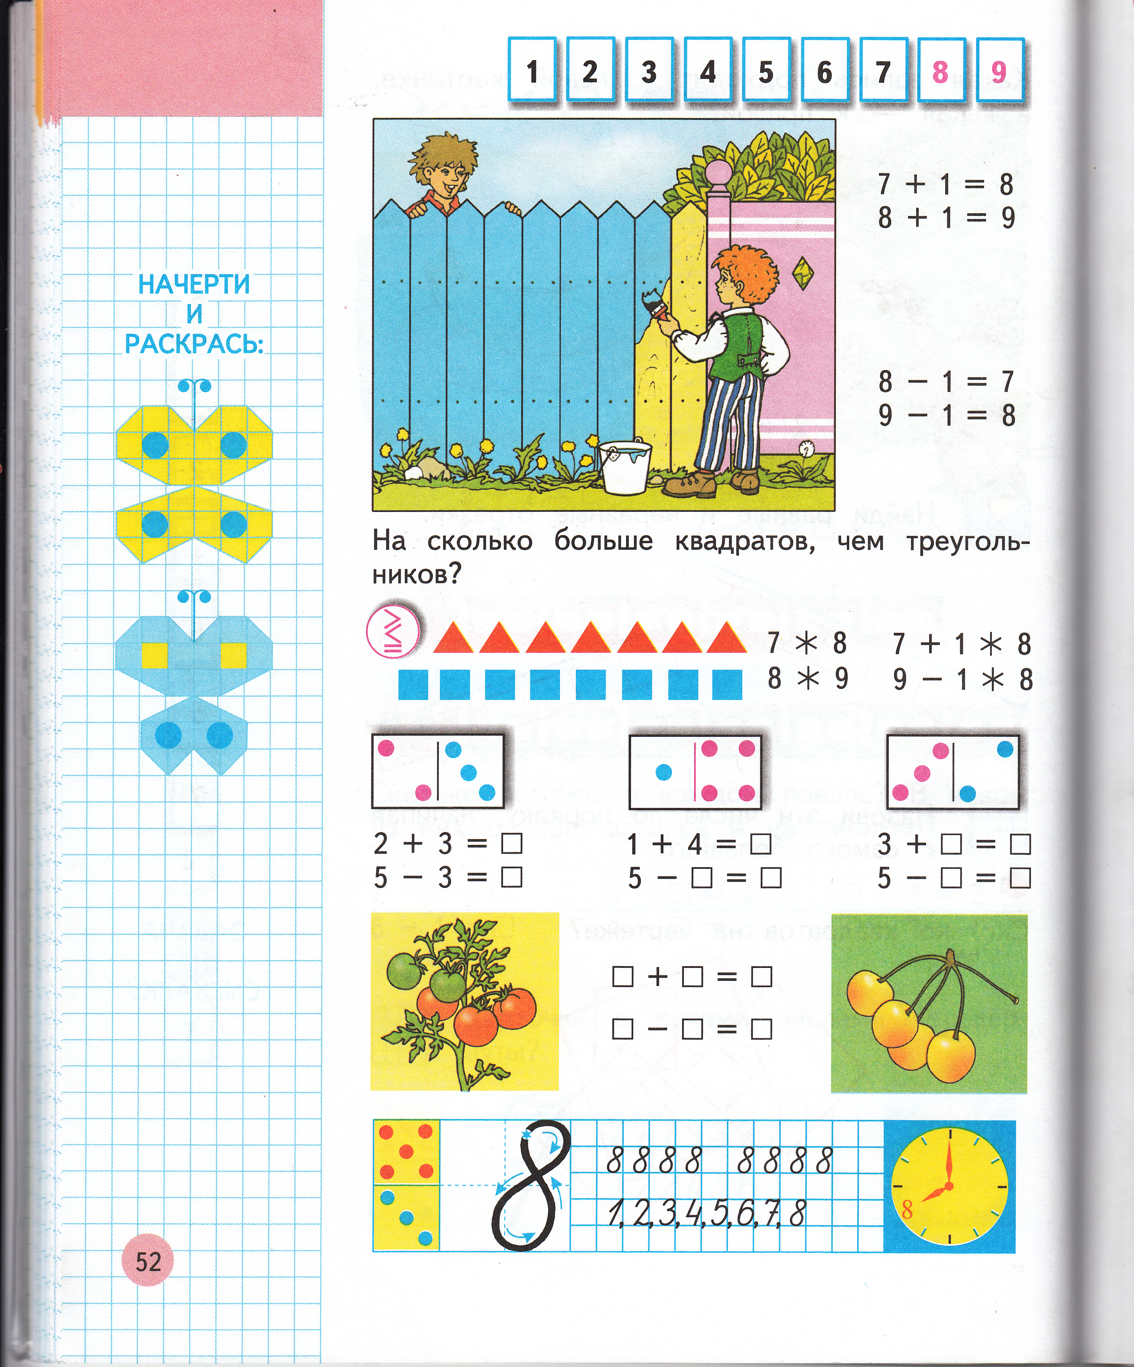

Slide 8
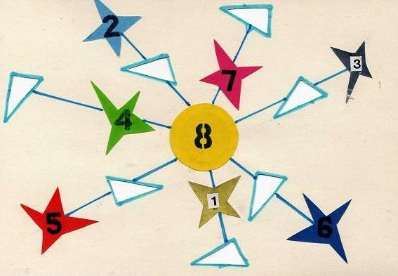

Slide 9


Slide 10
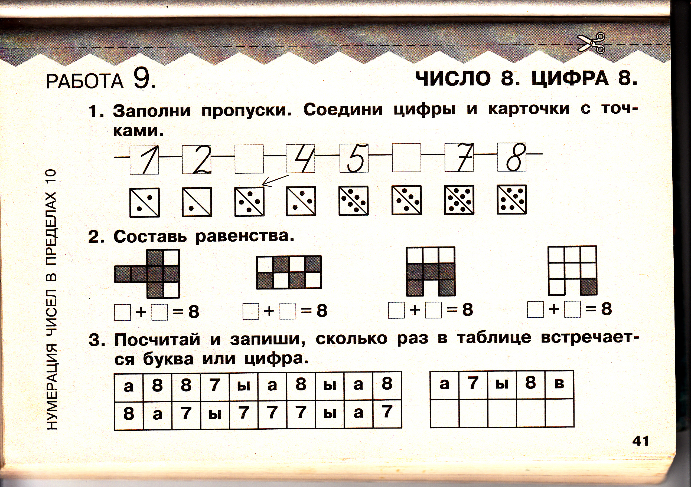

Slide 11
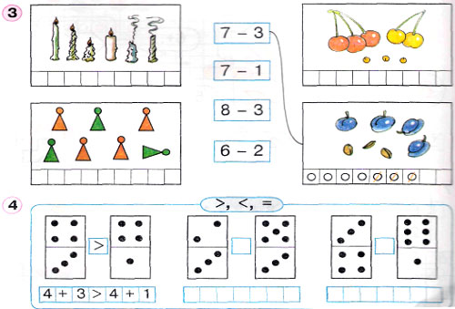

Slide 12
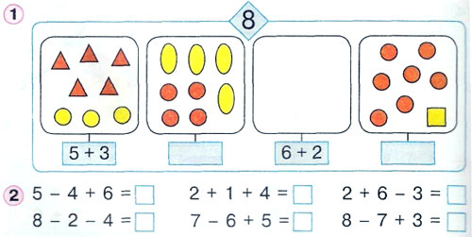

Slide 13
